Slide 1
Открытое занятие в средней группе №1 «Аленький цветочек» на тему «Дикие животные».
Лексическая тема: « Дикие животные»
Образовательные области: Коммуникация.
Воспитатель: Козлова Марина Александровна.

Slide 2
Разделы: художественная литература, развитие речи, окружающий мир.
Образовательные задачи:
_Закрепление и обогащение, активизация словаря;
_Уточнение названия жилищ диких животных.
_Продолжать формировать умения координировать речь с движением.
-Формировать представление о внешнем виде, образе жизни и повадках диких животных, закрепить в речи детей обобщающие понятие диких животных.
-Уточнить предметный словарь ( медведь, лиса, заяц, белка, ёж, волк , нора) и словарь признаков лохматый, коричневый, рыжая, хитрая, беленький. Быстрый, трусливый. Злой, голодный, серый, лохматый / по теме дикие животные.
-Учить навыку прилагательных неуклюжий, косолапый, зубастый, умный.

Slide 3
Воспитательные задачи:
_Воспитывать культурное поведение, умение управлять собой, выполнять установленные правила.
-Воспитывать любовь и бережное отношение к природе.
- Формировать доброжелательность, инициативу, ответственность, навыки сотрудничества.
-Воспитывать умение выслушивать ответы товарищей и бережное отношение к животным.
-Учить детей внимательно слушать и понимать задания, точно его выполнять.
Коррекционные задачи:
-закрепление образования существительных с помощью суффиксов «АТА – ЯТА; ЁНОК- ОНОК»; составление простых предложений с предлогом « В» .
Материалы: декорации леса, нора, берлога, дупло, пенек, деревья, картинки животных и их детенышей, карточки с изображением различной пищи для животных, корзинка.

Slide 4
Предварительная работа:
Рассматривание иллюстраций диких животных и беседа по ним, загадки.
Рассказы: В.Бианки «Купание медвежат», Е Чарушин «Волчишко», «Медведица и медвежата», Н Сладков «Лиса и заяц».
Сказки: «Козлятки и волк», «Три медведя», «Колобок» (обр.Л Толстого «Лиса и кувшин»).
Дидактические игры: «Когда это бывает», «Чей это домик», «Кто , чем питается», «Укого кто», «Какие животные».

Slide 5
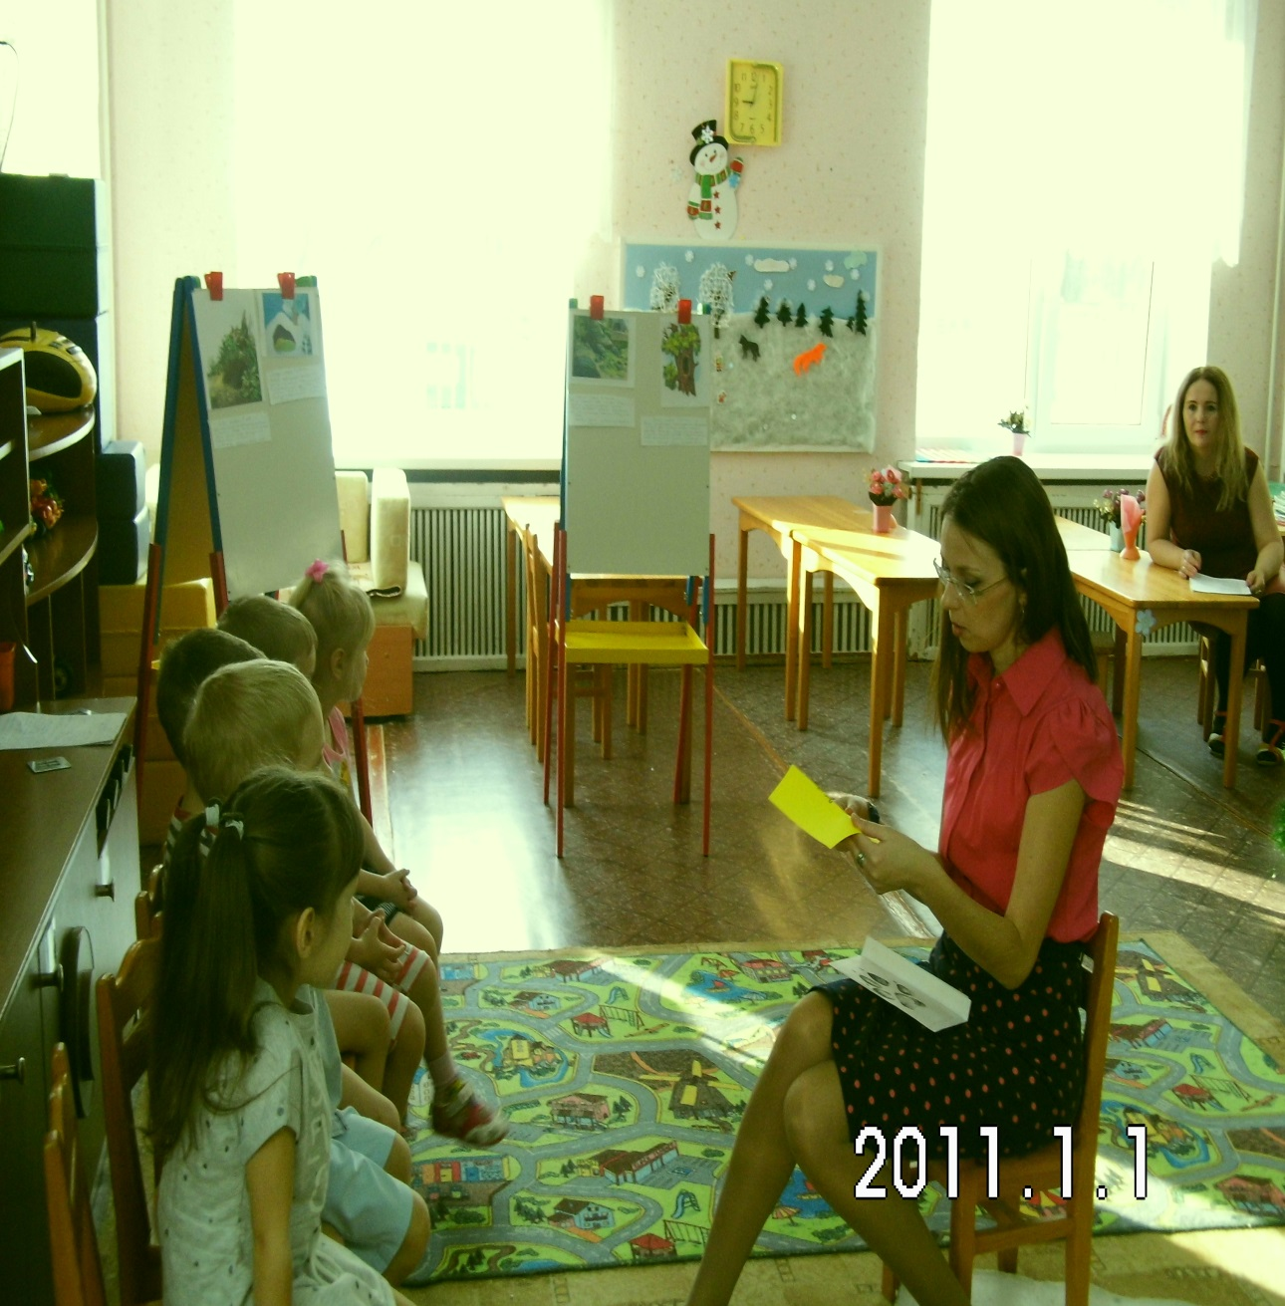
Ход занятия
Организационный момент:
Восп-ль: Здравствуйте ребята! Сегодня к нам пришли гости. Давайте с ними поздороваемся и подарим наши красивые улыбки!
Отправляемся в путешествие:
Восп-ль: Ребята к нам в группу принесли какое-то удивительное письмо. Интересно от кого оно? А вам интересно? Тогда давайте откроем его и прочитаем.
Письмо:
Здравствуйте, наши дорогие мальчики и девочки! Нам очень скучно и грустно у себя в лесу и поэтому мы приглашаем вас к себе в гости.
Лесные жители

Slide 6
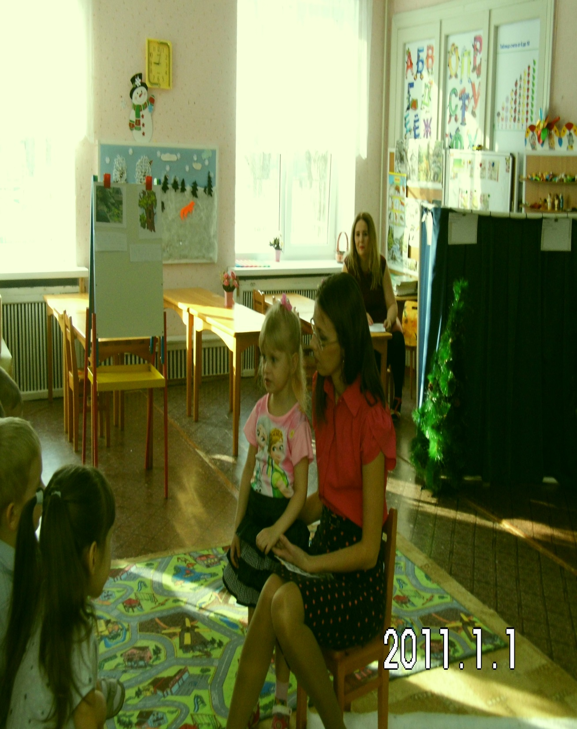
Восп-ль: Ребята, а кто такие лесные жители . Как их еще можно по другому назвать.
Дети: Дикие животные.
Восп-ль: Правельно. А про диких животных нам прочтет стихотворение Вика:
Дикие животные
С человеком не живут
Постоянной помощи
От нег не ждут.
А живут они в лесу
Сами пищу добывают
Сами деток охраняют
Сами строят прочное жилище.

Slide 7
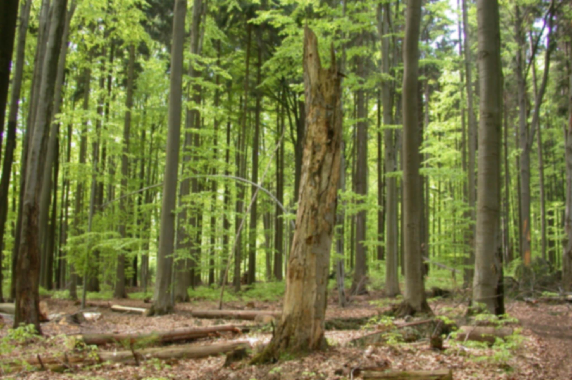
Восп-ль: Так кто же такие дикие животные?
Дети:Это животные, которые живут в лесу и заботятся о себе сами: сами добывают еду, сами строят себе жилище.
Восп-ль: Каких вы знаете диких животных?
Дети: Медведь, лиса, волк, заяц, белка, ежик.
Восп-ль: Ребята мы с вами отправляемся в лес. Расскажите как нужно вести себя в лесу?
Дети: В лесу нельзя ничего ломать, обижать животных. Лес нельзя загрязнять.
Восп-ль: Правельно. Ведь лес это дом для зверей. Они там живут и питаются. Мы сейчас отправимся в гости , а в гости с пустыми руками не ходят. Давайте угостим всех животных любимыми ими лакомствами. У меня есть корзина в которой лежат угощения.

Slide 8
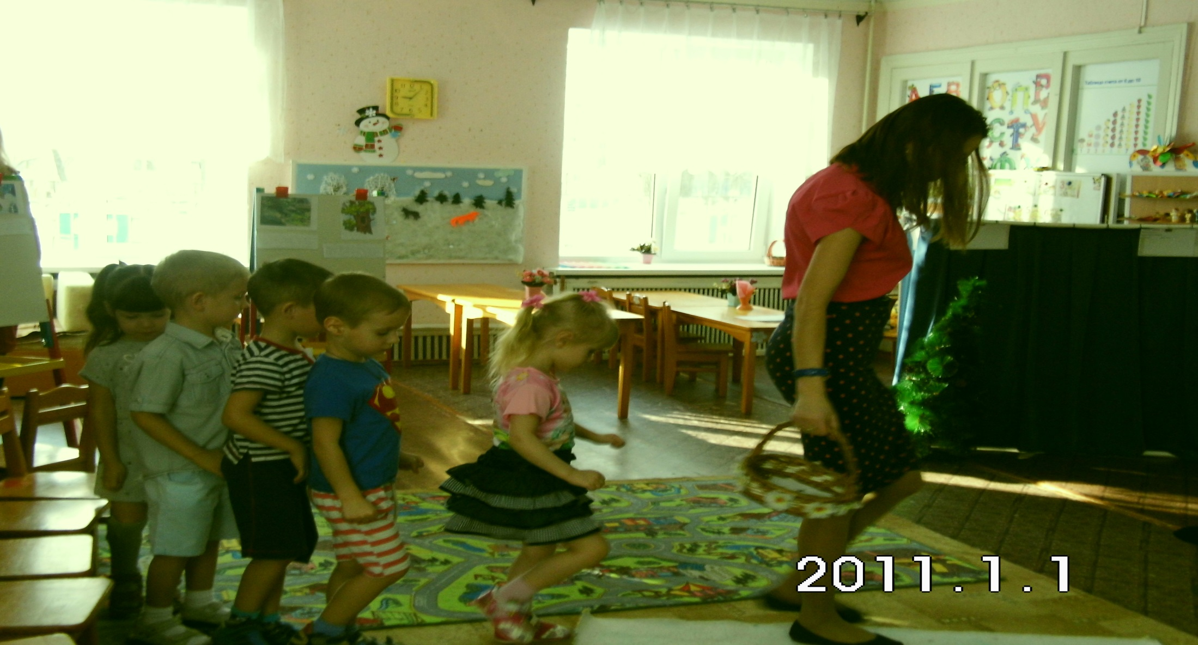
Встаем со стульчиков и друг за другом шагаем:
В лес отправимся гулять (дети маршируют)
Будем весело шагать
По тропиночке пройдем (Ходят змейкой)
Друг за дружкою гуськом
На носочки встали к лесу
И немного пробежали
Ноги выше поднимаем
Мы на кочки наступаем
Очень весело шагаем.

Slide 9
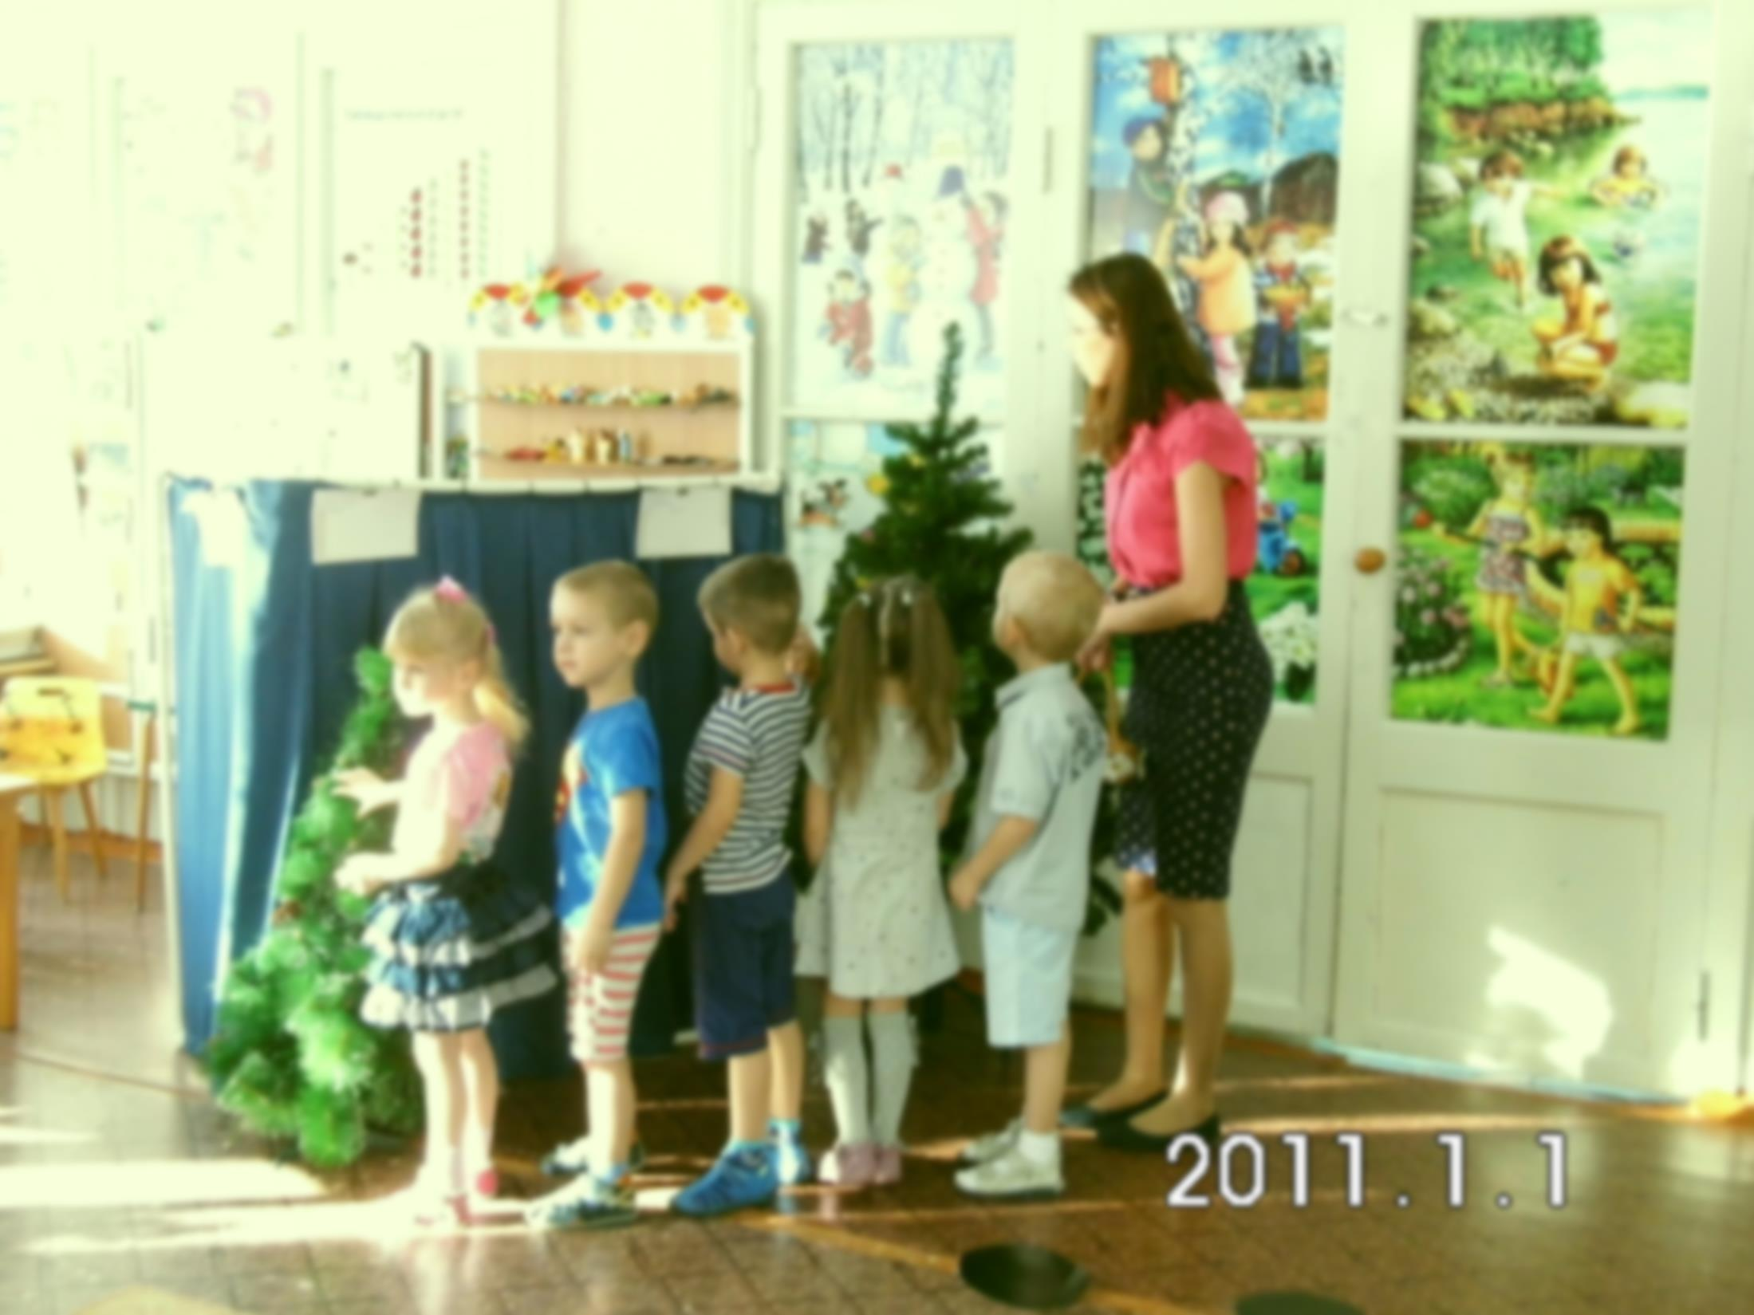
Вот мы с вами и в лесу. Но зверей в лесу много, к кому мы заглянем первому, вы узнаете из моей загадки:
Хитрая плутовка,
Рыжая головка,
Хвост пушистый-краса
А зовут её …
Дети: лиса
Восп-ль: Правильно лиса. Расскажите какая лиса?
Дети: Рыжая, хитрая, пушистая, красивая, быстрая.
Восп-ль: Детеныши у лисы кто?
Дети: Лисята.
Восп-ль: Если один?
Дети: Лисенок.
Восп-ль: А давайте назовем ее ласково.
Дети: Лисичка

Slide 10
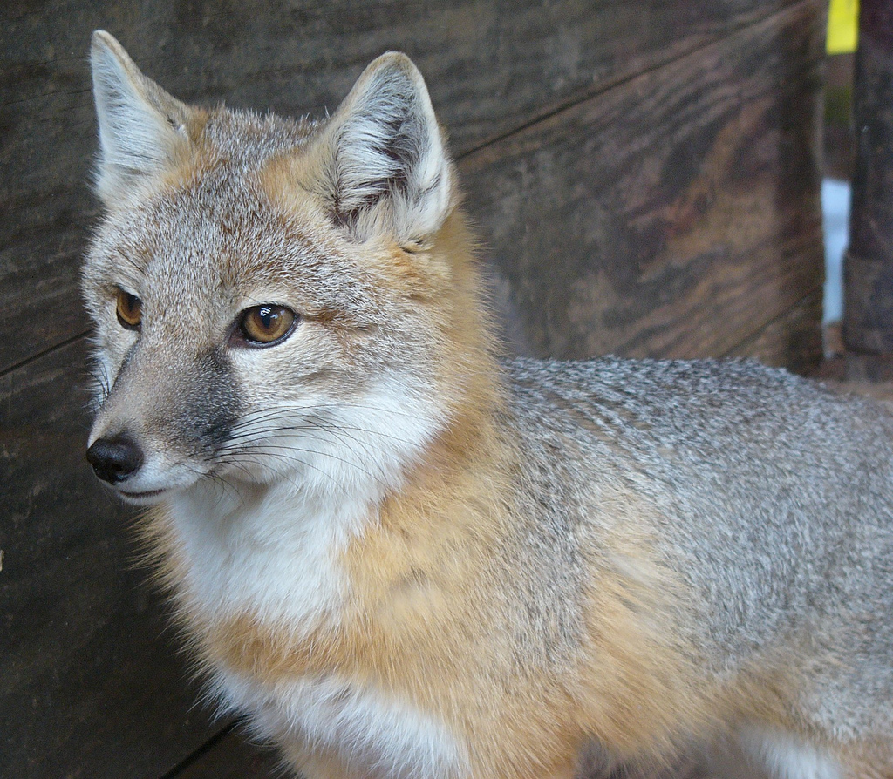
Восп-ль: А для нашей лисички прочитает стихотворение Сашенька:
Лисица, рыжая плутовка, В курятник хочет, к нам залесть, Видать в лесу, устала бегать, Решила, курочек поесть.
Восп-ль: Давайте угостим нашу лисичку. Сашенька возьми из корзинки лакомство для лисы, что лисичка любит покушать.
Саша: Лиса любит кушать мышей, жуков, зайца.

Slide 11
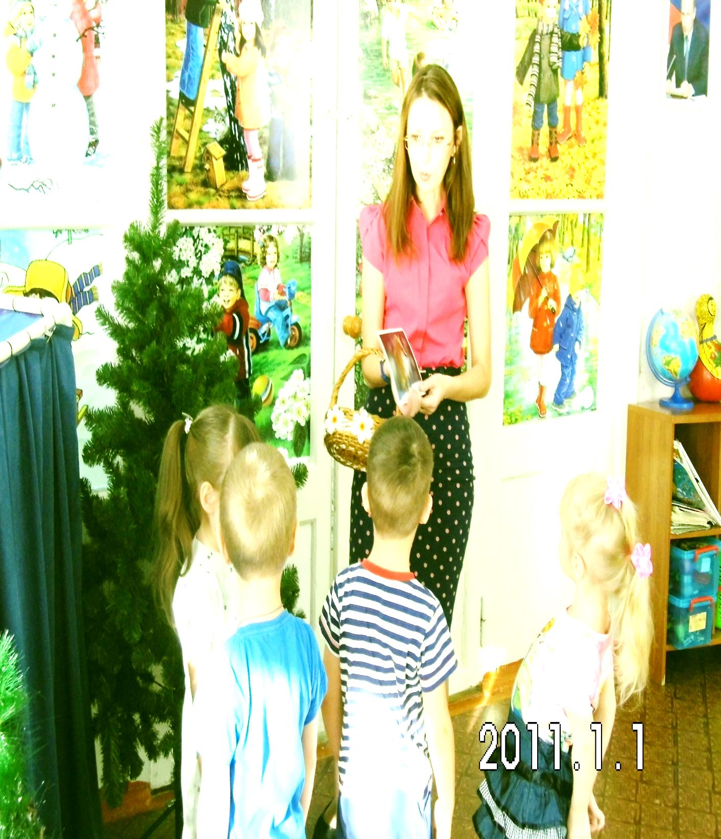
Восп-ль: Угостили нашу лисичку. Продолжаем наше путешествие по лесу. Кто же нам встретится на этот раз. Ну ка ребята угадайте.
Кто зимой холодной
Ходит злой голодный.
Дети: волк.
Восп-ль: Расскажите, волк какой?
Дети: Волк – серые , большой, хищный, быстрый, злой.
Восп-ль: А почему волка называют серым?
Дети: Потому что у него шерсть серого цвета?
Восп-ль: А почему он злой?
Дети: Потому что он хищник, питается мясом, нападает на слабых животных.
Восп-ль: Правельно ребята. Как называют детенышей у волка?
Дети: волчата.
Восп-ль: Волчата –это если их много, а если один то?
Дети: Волченок.

Slide 12
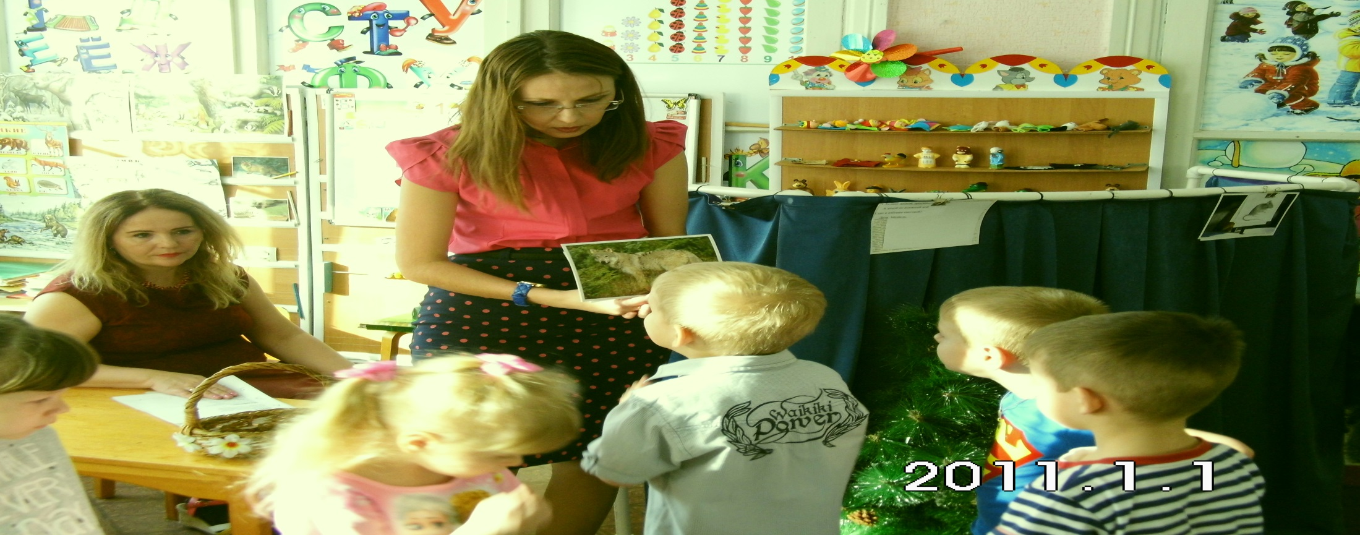
Восп-ль: Егор расскажет стихотворение про волка
День и ночь по лесу рыщет, День и ночь добычу ищет. Ходит-бродит волк молчком, Уши серые - торчком.
Воспитатель: Каким угощение мы угостим нашего волка. Чем питаются волки?Егор возьми угощение из карзинки.
Егор: Волк питается мясом, нападает на домашний скот.
Воспи-ль: Молодцы ребята, устали немного. Лесные жители тоже утомились и даже захотели пить. Давайте сводим их на водопой!

Slide 13
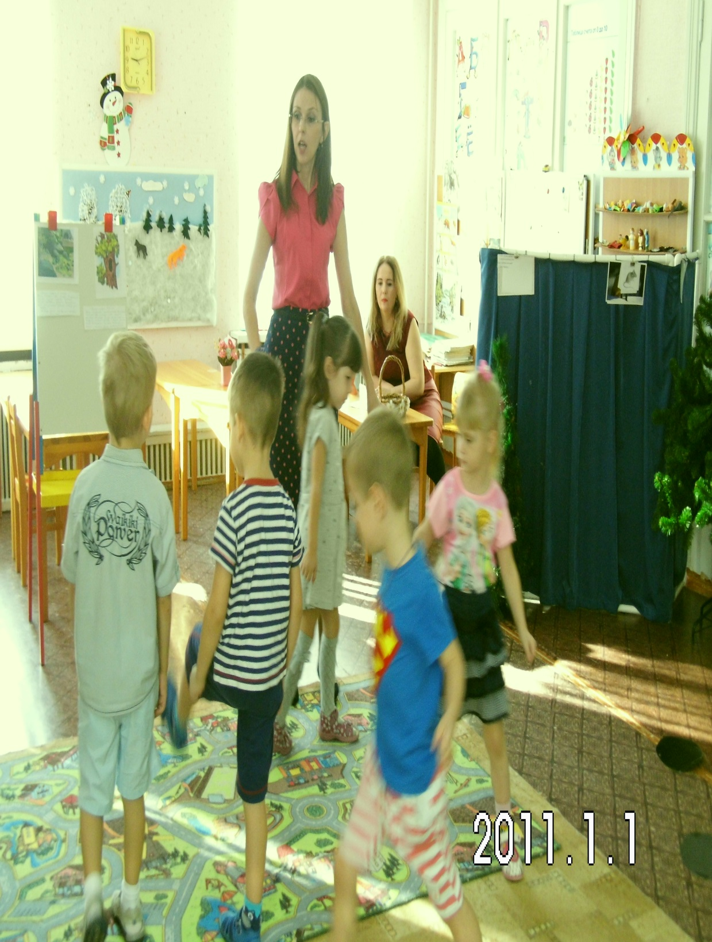
Физкультминутка:
Звери шли на водопой (Дети спокойно идут по кругу за воспитателем)
За мамой лосихой топал – лосенок ( идут громко топая)
За мамой лисицей крался – лисенок ( крадутся на носочках)
За мамой ежихой катился – ежонок (приседая медленно идут вперед)
За мамой медведицей шел медвежонок ( идут вперевалку)
За мамой зайчихой – косые зайчата ( скачут на прямых ногах)
Волчица вела за собою – волчат ( идут на четвереньках)
Все мамы и дети напиться хотят ( лицом в круг поворачиваются, делают движения языком – лакают).

Slide 14
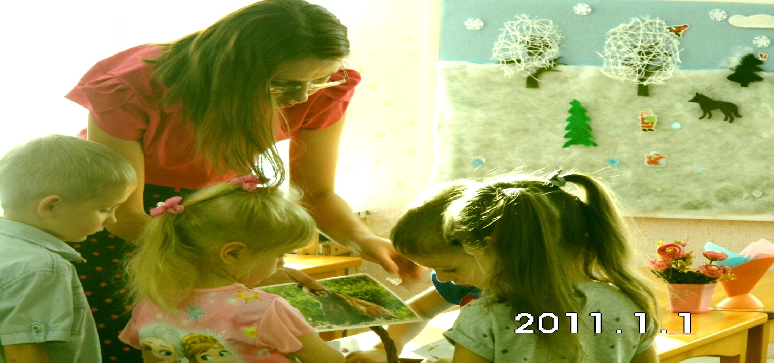
Восп-ль: Попили наши животные и мы немного передохнули. Пошлите дальше по лесной тропинке. Куда же она нас она приведет подскажет моя загадка:
Хозяин лесной, просыпается весной
А зимой по вьюжный вой
Спит в избушке снеговой?
Дети: Медведь.
Восп-ль: Правельно медведь. Но мы его будить не будем, пускай спит , ведь до весны еще долеко . Какой медведь.
Дети: Медведь – бурый, огромный, неуклюжий, косолапый.
Восп-ль: А кто у медведя детеныши?
Дети: Медвежата
Восп-ль: Медвежата это если их много, а когда один ?
Дети: Медвежонок.
Восп-ль: Артем расскажи нам стишок про медведя:
Под корягой в буреломе Спит медведь, как будто в доме. Положил он лапу в рот И, как маленький, сосет.

Slide 15
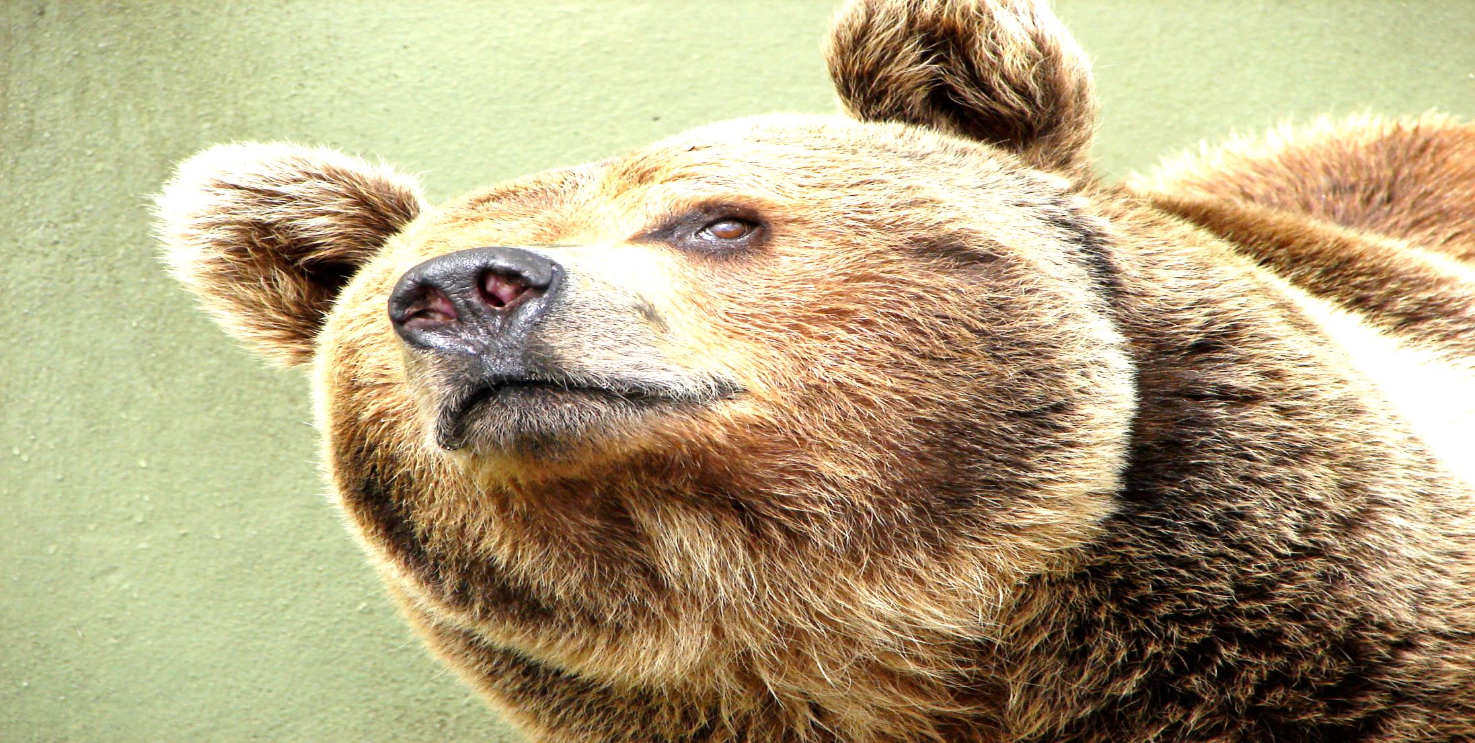
Давайте ему оставим угощение возле берлоги, а когда он проснется вот он обрадуется. Чем питаются медведи?
Артем: мед, ягоды ,орехи, грибы.
Восп-ль: А теперь нам пора отправляться дальше. Ой шишки кто то разбросал? Кто же их раскидал?

Slide 16
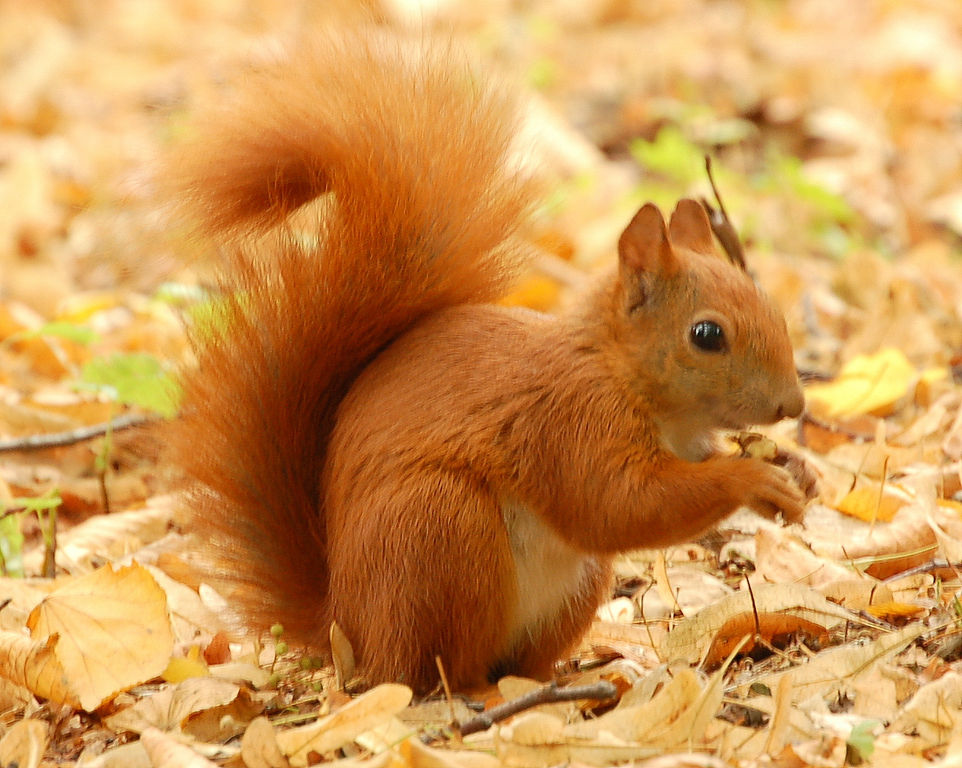
Щелкает орешки мелко
Ну конечно это …
Дети: Белка.
Восп-ль: Правильно ребята это белка. Опишите белку, какая она?
Дети: Белка – рыжая, маленькая, пушистая, ловкая.
Восп-ль: Как называют детенышей белки.
Дети: Бельчата
Восп-ль: А если он у неё один?
Дети: бельчонок.
Восп-ль: Илюша расскажи нам стишок про белку:
Скачет белочка по веткам. Соберёт орешки деткам. Все бельчата-сладкоежки Обожают грызть орешки.
Восп-ль: Угостим нашу белку. Чем питаются белки?
Илюша: ягоды, фрукты, орехи, грибы.

Slide 17
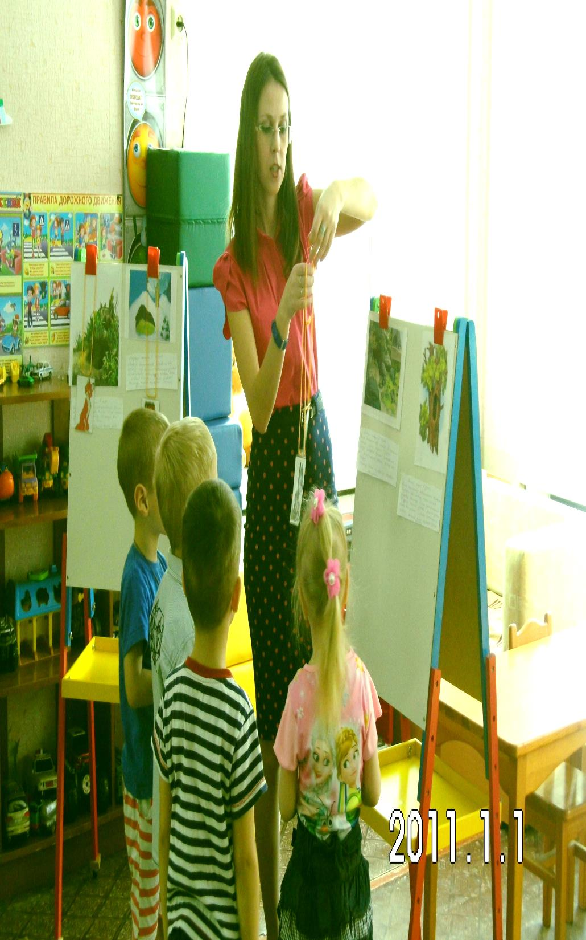
Восп-ль: Молодцы ребята, всем угощения раздали. А сейчас я вас познакомлю с жилищем диких животных.
Картинка лисы и норы.
Воспи-ль: Лиса живет в норе, её жилище называется нора. Повторите вместе
Дети: Нора
Воспи-ль: Где живет лиса?
Дети: В норе.
Воспи-ль: Норы лисы роют самостоятельно, обычно на склонах оврагов, так же лиса может занять чужую нору, которую рыл для себя барсук. Нора обязательно имеет несколько входных отверстий.
Картинка волка и логова.
Воспи-ль: Волк живет в логове, его жилище называются логовом. Повторите
Дети: Логово.
Воспи-ль: Где живет волк?
Дети: Волк живет в логове.
Воспи-ль: Волки выбирают себе логово в скальных навесах, глубоко уходящих в землю; в глубоких трещинах оврагов. Нередко волчьим домом становится нора, где раньше жила лиса или барсук.

Slide 18
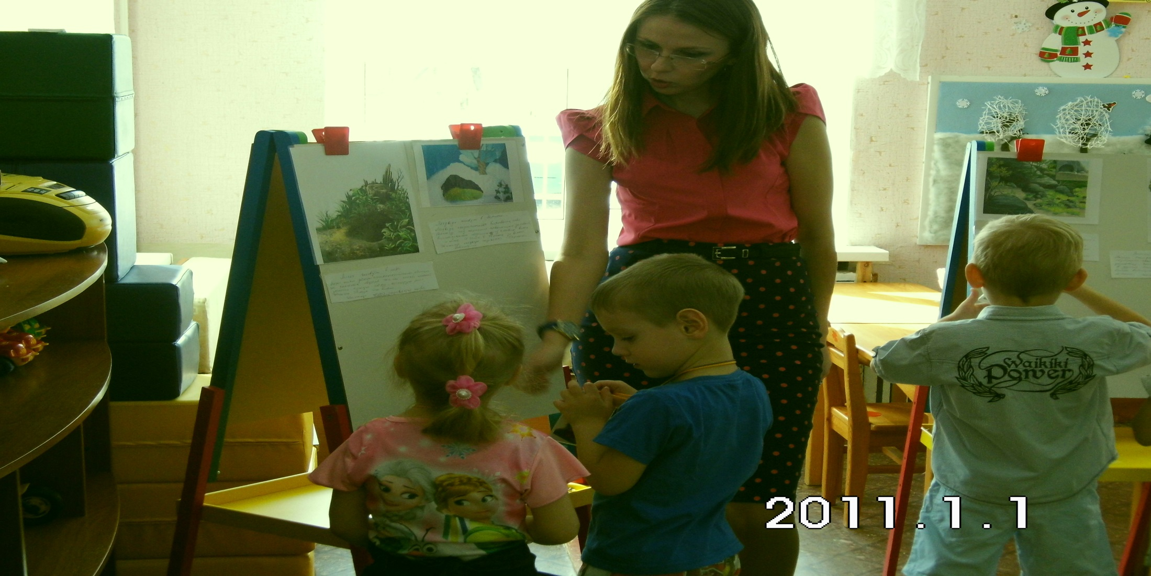
Картинка медведя и берлоги.
Восп-ль :Медведь живет в берлоге, его жилище называется берлога, повторите.
Дети: Берлога.
Восп-ль: Где живет медведь?
Дети: Медведь живет в берлоге
Воспи-ль: Медведи предпочитают вырывать себе берлогу под корнями поваленных деревьев, выкладывают подстил из еловых веток и мха.
Картинка белки и дупла.
Восп-ль: Белки живут в дупле, её жилище называют дуплом, повторите.
Дети: Дупло.
Восп-ль: Где живет белка?
Дети: Белка живет в дупле.

Slide 19
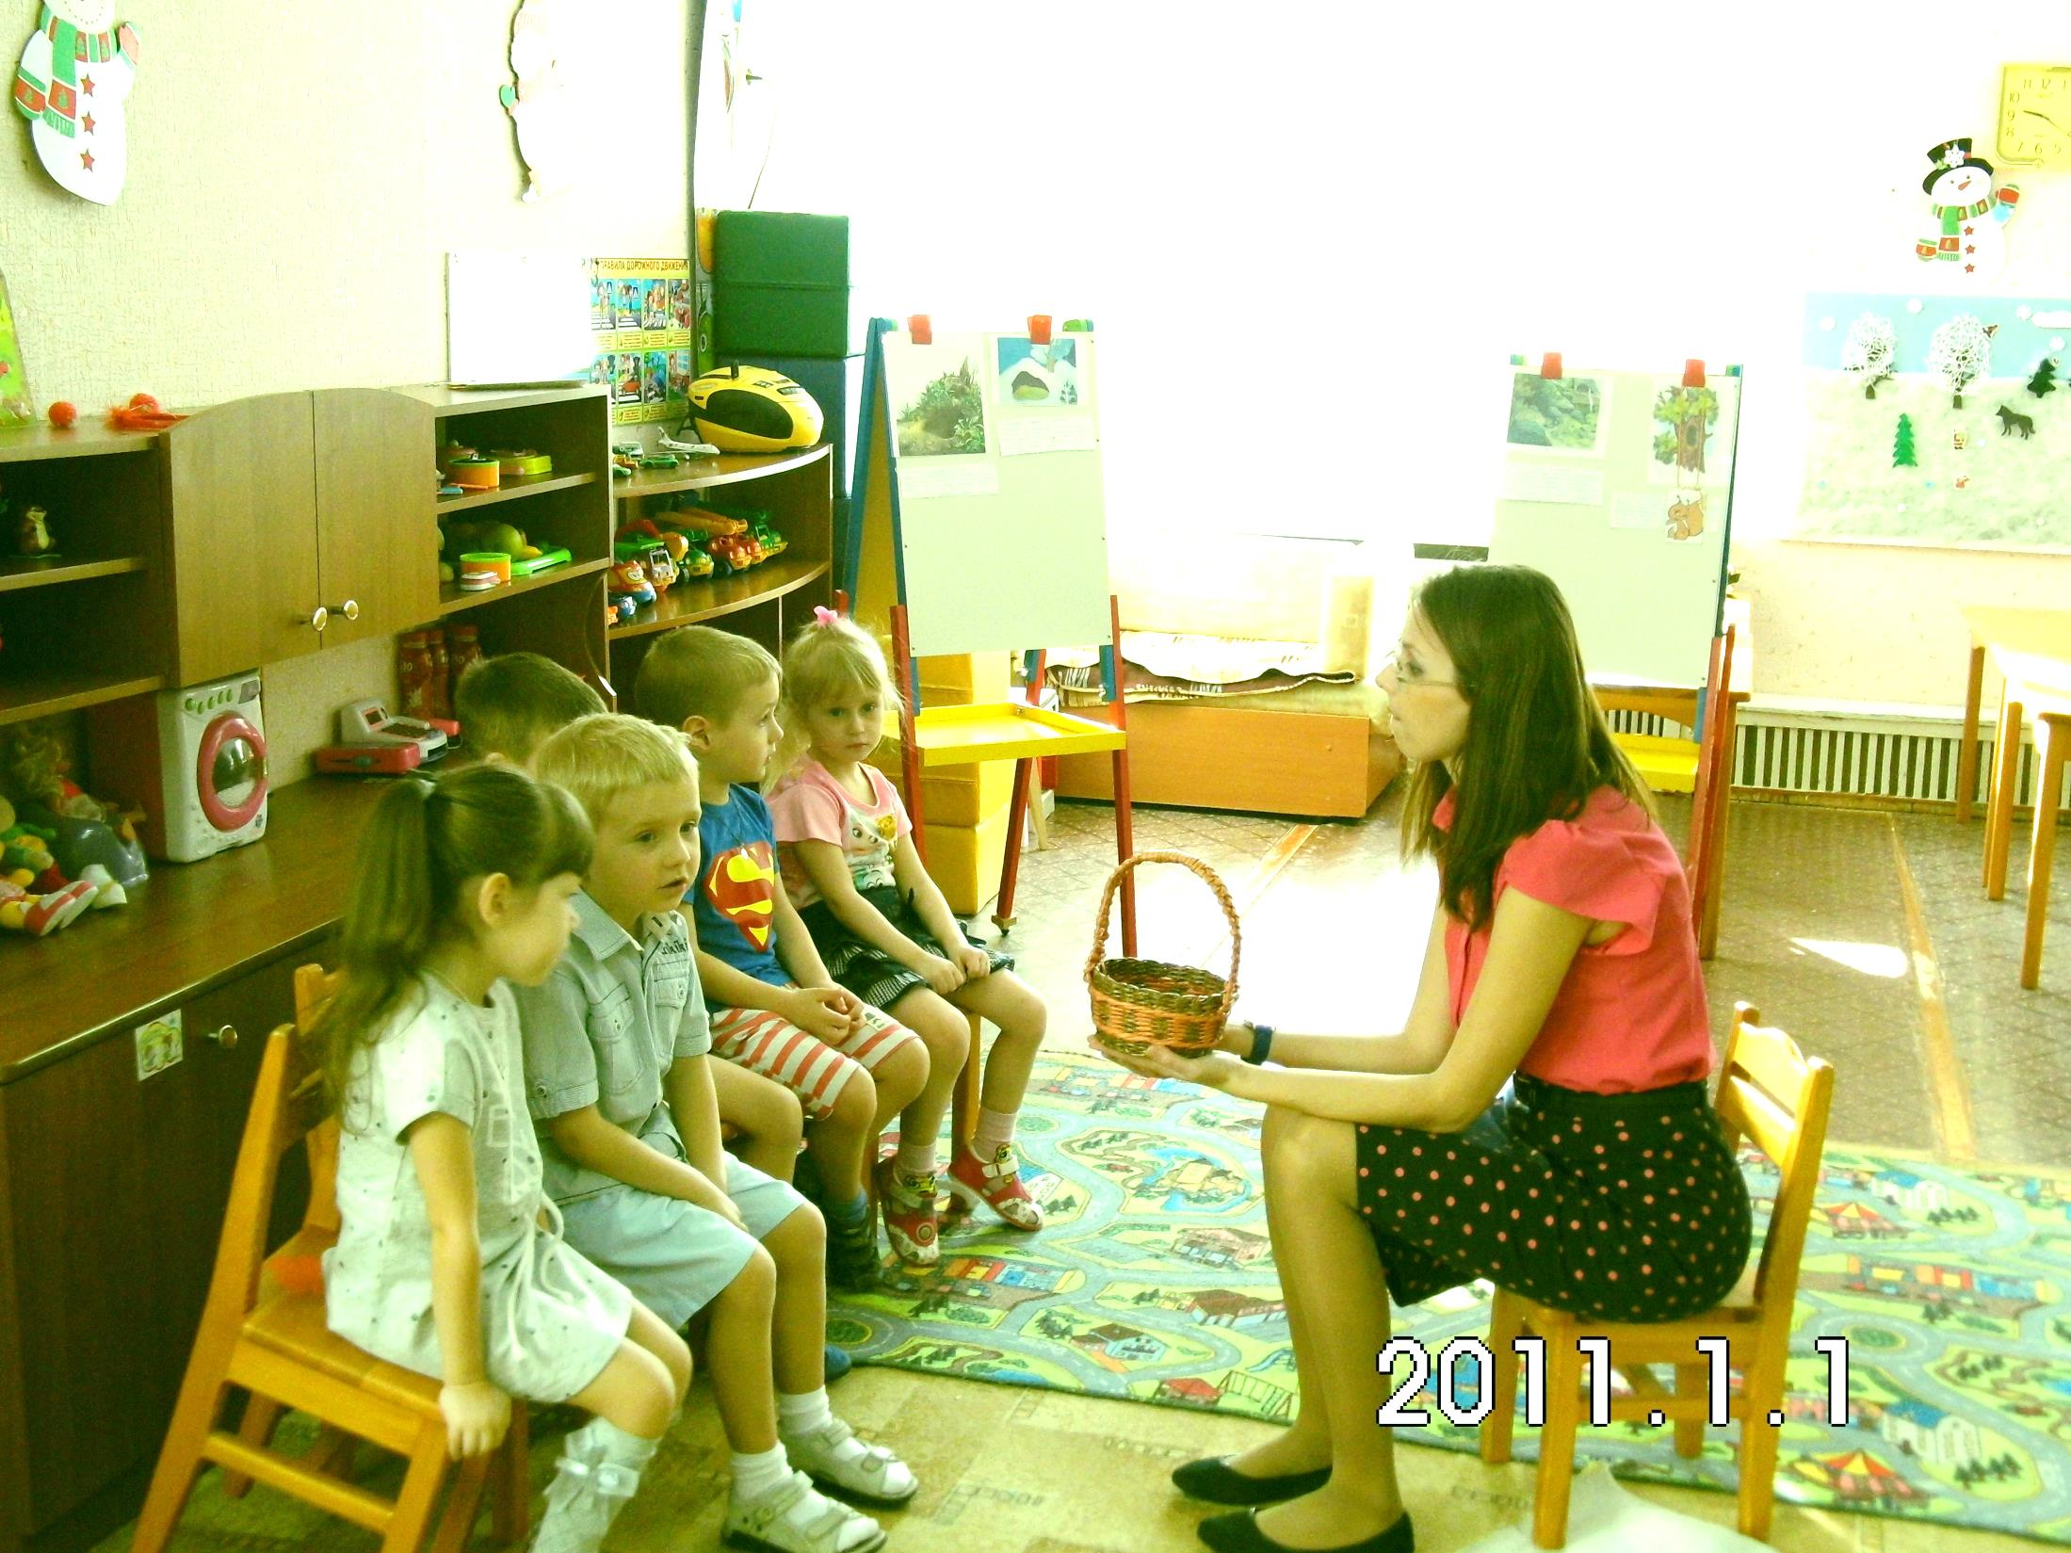
Восп-ль: Правельно ребята, все звери нашли свои домики.
Всем лесным жителям очень понравились как вы занимались. Сколько всего интересного про них рассказали. Им понравились наши угощения. И лесные жители нас тоже хотят угостить грибочками. Эту корзинку мы возьмем с собой. А сейчас мы отправляемся обратно в детский сад.
Дети садятся на стульчики.
Понравилось вам наше лесное путешествие? У кого в гостях мы сегодня побывали? Хорошо ребята, все вы молодцы, старались.
А теперь давайте скажем «До свидания» нашим гостям.

